Slide 1
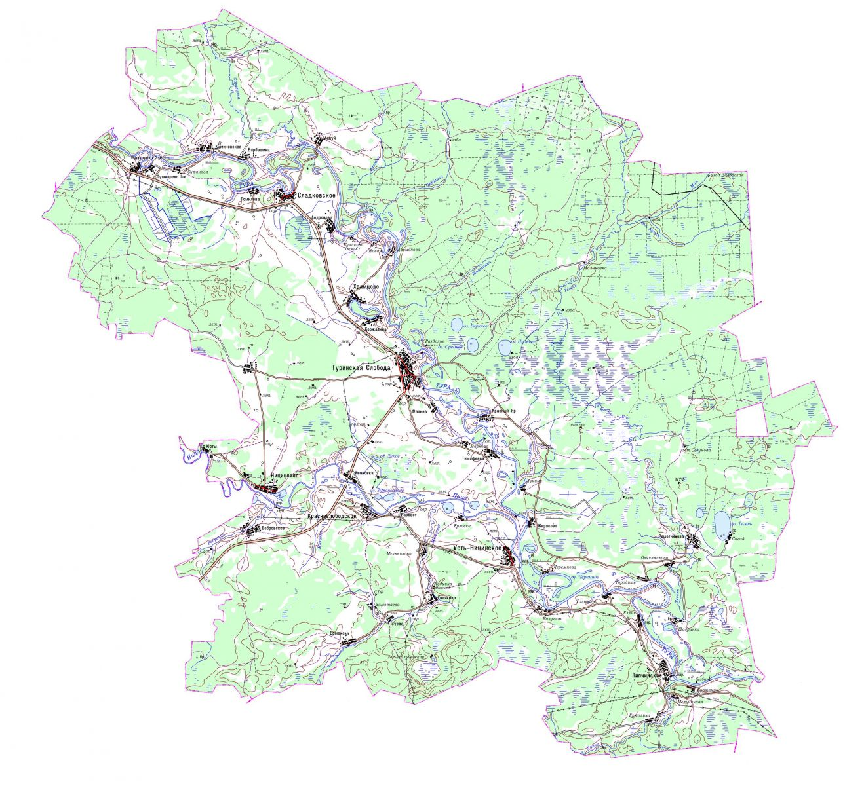
Слободо-Туринский муниципальный район
Утвержденный бюджет Слободо-Туринского муниципального района на 2022 год и плановый период 2023 и 2024 годов
2021 год

Slide 2
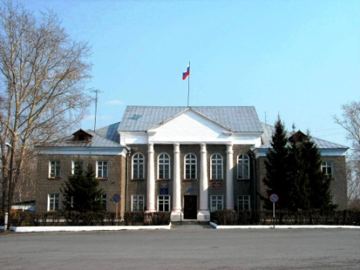
Уважаемые жители Слободо-Туринского района!
«Бюджет для граждан» познакомит вас с положениями основного финансового документа Слободо-Туринского муниципального района –бюджета на 2022 год.
Граждане как налогоплательщики, и как потребители общественных благ – должны быть уверены в том, что передаваемые ими в распоряжение муниципальные средства используются прозрачно и эффективно, приносят конкретные результаты как для общества в целом, так и для каждой семьи, для каждого человека в отдельности.
Представленная информация предназначена для широкого круга пользователей и будет интересна и полезна как педагогам, молодым семьям, так и другим категориям населения, так как местный бюджет затрагивает интересы каждого жителя Слободо-Туринского района. Мы постарались в доступной и понятной форме для граждан, показать основные показатели местного бюджета.
«Бюджет для граждан» нацелен на получение обратной связи от граждан, которым интересны современные проблемы муниципальных финансов в Слободо-Туринском районе.
Глава администрации Слободо-Туринского муниципального района
В.А. Бедулев

Slide 3
I. Вводная часть
Основные понятия:
Бюджет района – форма образования и расходования денежных средств, предназначенных для финансового обеспечения задач и функций района.
Доходы бюджета района – поступающие в бюджет денежные средства.
Расходы бюджета района – выплачиваемые из бюджета денежные средства.
Дефицит бюджета – превышение расходов бюджета над доходами.
Профицит бюджета – превышение доходов над его расходами.
Муниципальный долг – сумма задолженности района внешним и внутренним кредиторам.
Межбюджетные трансферты – денежные средства, направляемые из одного уровня бюджетной системы в другой.
Муниципальная программа – формирование и исполнение бюджета по расходам на основе ведомственных, базовых, (отраслевых) перечней услуг.

Slide 4
I. Вводная часть
Бюджетный процесс – ежегодное формирование и исполнение бюджета
Утверждение бюджета очередного года
Исполнение бюджета в текущем году
Формирование отчета об исполнении бюджета предыдущего года
Утверждение отчета об исполнении бюджета предыдущего года
Составление проекта бюджетного очередного года
Рассмотрение проекта бюджета очередного года

Slide 5
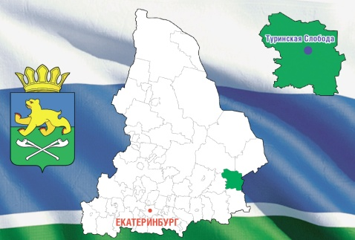
I. Вводная часть
Административно-территориальное деление:
Слободо-Туринский район расположен в юго-восточной части Свердловской области, в долине реки Тура и ее притоке реки Ница. Протяженность с севера на юг - 68 км, а с запада на восток - 95 км. На востоке район граничит с Тюменской областью, с севера - Туринским районом, с юга - Тугулымским и с запада - Байкаловским районами Свердловской области. Районный центр соединен автомобильными дорогами с твердым покрытием и имеет автобусное сообщение с городами: Екатеринбург, Тюмень, Туринск, Талица, Ирбит и всеми населенными пунктами района. Ближайшая железнодорожная станция Туринск-Уральский находится в 75 км от райцентра. До областного центра - Екатеринбурга 320 километров.
На основании Федерального закона от 06.10.2003 N 131-ФЗ « Об общих принципах организации местного самоуправления в Российской Федерации».
В соответствии с Областным законом Свердловской области от 25.10.2004 N 149-ОЗ «Об установлении границ вновь образованных муниципальных образований, входящих в состав муниципального образования Слободо-Туринский район, и наделении их статусом сельского поселения» в 2005 году образованы четыре муниципальных образования, входящих в состав муниципального образования Слободо-Туринский муниципальный район, которые с 1 января 2006 года наделены статусом сельского поселения: Слободо-Туринское, Усть-Ницинское, Ницинское и Сладковское.

Slide 6
I. Вводная часть
Количество населенных пунктов 48 единиц, из них 3 населенных пункта без населения. Общая площадь земель муниципального района 269 588 га, в том числе земель сельскохозяйственного назначения 203 515 га, земель занятых сельскохозяйственными угодьями 79 364 га, земель сельскохозяйственного назначения, пригодных для размещения новых сельскохозяйственных производств 45 461 га. Площадь водоемов на территории муниципального района 1 935 га, основные водоемы, расположенные на территории района – река Тура, река Ница, озера: Верхнее, Среднее, Нижнее.
В соответствии с 131-ФЗ «Об общих принципах организации местного самоуправления в Российской Федерации» изменилась структура муниципального образования «Слободо-Туринский район». С 01.01.2006 года образованы четыре сельских поселения: Слободо-Туринское, Усть-Ницинское, Ницинское и Сладковское.

Slide 7
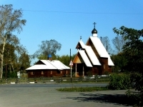
I. Вводная часть
Основные задачи и приоритетные направления бюджетной и налоговой политики Слободо-Туринского муниципального района на 2022 год и плановый период 2023 и 2024 годов
Бюджетная политика Слободо-Туринского муниципального района на 2022 год и плановый период 2023 и 2024 годов основана на преемственности бюджетной политики в 2019 - 2024 годах с учетом достижения целей и решения задач по муниципальным программам.
Бюджетная политика на территории Слободо-Туринского муниципального района на 2022 год и плановый период 2023 и 2024 годов должна соответствовать критериям последовательности, реалистичности, эффективности и адресности. Бюджетная политика будет направлена на финансовое обеспечение первоочередных расходов, связанных с выплатой заработной платы, на дальнейшее развитие экономики и социальной сферы, повышение уровня и качества жизни населения, решение приоритетных задач, обеспечение сбалансированности и устойчивости бюджетной системы Слободо-Туринского муниципального района, повышение эффективности бюджетных расходов.
Основными задачами бюджетной политики на 2022 - 2024 годы остаются:
- обеспечение долговой устойчивости и сбалансированности бюджета Слободо-Туринского муниципального района;
- повышение качества управления бюджетным процессом главными распорядителям бюджетных средств;
- повышение эффективности бюджетных расходов, в том числе за счет оптимизации закупок, максимально эффективного использования субсидий;
- повышение эффективности мероприятий по мобилизации доходов в местный бюджет.

Slide 8
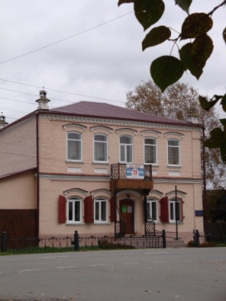
I. Вводная часть
Основные задачи и приоритетные направления бюджетной и налоговой политики Слободо-Туринского муниципального района на 2022 год и плановый период 2023 и 2024 годов
Налоговая политика Слободо-Туринского муниципального района ориентирована на следующие цели:
- восстановление, укрепление и развитие налогового потенциала и создание условий для дальнейшего роста налоговых доходов, закрепленных за местным бюджетом;
- создание условий, препятствующих сокращению поступлений и способствующих обязательности уплаты налогов бизнесом.
Обеспечение открытости и прозрачности бюджетного процесса является одной из основных задач администрации Слободо-Туринского муниципального района.
Публикуемая в открытых источниках информация позволит гражданам составить представление о формировании доходов бюджета по видам основных источников, о направлениях расходования бюджетных средств и сделать выводы об эффективности расходов и целевом использовании средств.
Администрация Слободо-Туринского муниципального района заинтересована в участии как можно большего числа граждан в бюджетном процессе.
Для нас важно и ценно мнение каждого гражданина, как по совершенствованию бюджетного процесса, так и по формированию доходной и расходной частей бюджета.

Slide 9
I. Вводная часть
Этапы составления и утверждения бюджета района
Каждый житель Слободо-Туринского района может принять участие в обсуждении бюджета района (Порядок проведения
публичных слушаний утвержден Решением Думы МО Слободо-Туринского муниципального района от 28.09.2007 года № 319).
Составление проекта бюджета
Работа по составлению проекта бюджета района начинается за 6 месяцев до начала очередного финансового года. Администрация района утверждает перечень мероприятий по разработке проекта бюджета, определяет ответственных исполнителей и сроки исполнения. Непосредственное составление проекта бюджета осуществляет финансовое управление.
Рассмотрение проекта бюджета
Сформированный проект бюджета района Глава вносит на рассмотрение в Думу муниципального района не позднее 15 ноября текущего года.
Утверждение бюджета
Бюджет Слободо-Туринского муниципального района утверждается районной Думой в форме Решения.
Принятый к рассмотрению Думой муниципального района проект бюджета направляется в комиссию по бюджету, финансам и налоговой политике и в Контрольный орган.
Проект решения о местном бюджете выносится администрацией Слободо-Туринского муниципального района на публичные слушания в соответствии с Положением «О порядке организации и проведения публичных слушаний в Слободо-Туринском районе.
Принятое районной Думой Решение о бюджете подлежит обнародованию путем опубликования в общественно-политической газете Слободо-Туринского муниципального района «Коммунар» и разместить на официальной сайте Думы Слободо-Туринского муниципального района в информационно-теллекоммуникационной сети «Интернет»:http^//sld-duma,ru//
Проект решения о местном бюджете на очередной финансовый год подлежит официальному опубликованию в установленном порядке.
Объявление в средствах массовой информации о проведении Публичных слушаний
Внесение предложение по бюджету на Публичные слушания
Регистрация перед началом проведения и участие в Публичных слушаниях

Slide 10
I. Вводная часть
Основные показатели социально-экономического развития района
Оценка темпов роста оборота предприятий характеризуется следующими показателями
Наименование показателя | Ед. изм. | Отчет 2020 г. | Оценка 2021 г. | Прогноз 2022 г. | Прогноз 2023 г. | Прогноз 2024 г.
Оборот организаций (по полному кругу) | млн. рублей | 1 352,3 | 1 425,3 | 1 499,6 | 1 581,6 | 1 657,9
Оценка инвестиций в основной капитал выглядит следующим образом
Наименование показателя | Ед. изм. | Отчет 2020 г. | Оценка 2021 г. | Прогноз 2022 г. | Прогноз 2023 г. | Прогноз 2024 г.
Объем инвестиций в основной капитал за счет всех источников финансирования | млн. рублей | 243,6 | 183,3 | 79,1 | 83,5 | 88,3
Оценка оборота розничной торговли и общественного питания
Наименование показателя | Ед. изм. | Отчет 2020 г. | Оценка 2021 г. | Прогноз 2022 г. | Прогноз 2023 г. | Прогноз 2024 г.
Оборот розничной торговли в ценах соответствующего периода | млн. рублей | 816,6 | 890,1 | 949,0 | 1 011,5 | 1078,4
Оборот общественного питания | млн. рублей | 22,2 | 23,8 | 25,2 | 26,9 | 28,7

Slide 11
I. Вводная часть
Основные показатели социально-экономического развития района
Прогноз численности и состава населения
Наименование показателя | Ед. изм. | Отчет 2020 г. | Оценка 2021 г. | Прогноз 2022 г. | Прогноз 2023 г. | Прогноз 2024 г.
Численность постоянного населения муниципального образования | чел. | 12 671 | 12 619 | 12 579 | 12 530 | 12 497
Среднегодовая численность населения муниципального образования | чел. | 12 636 | 12 645 | 12 599 | 12 555 | 12 514
Численность детей в возрасте 3-7 лет | чел. | 1 038 | 1 062 | 1 046 | 1 025 | 1 035
Численность детей и подростков в возрасте 8-17 лет | чел. | 1 728 | 1 731 | 1 762 | 1 791 | 1 819
Численность населения в трудоспособном возрасте | чел. | 6 323 | 6 681 | 6 830 | 6 980 | 7 130
Численность населения старше трудоспособного возраста | чел. | 3 336 | 3 142 | 3 000 | 2 850 | 2 700
Число родившихся | чел. | 157 | 139 | 129 | 133 | 133
Число умерших | чел. | 223 | 217 | 211 | 203 | 193

Slide 12
II. Общие характеристики бюджета
Проект бюджета Слободо-Туринского муниципального района на 2022 год формирован с соблюдением программно-целевого принципа
Составление проекта бюджета основывалось на
1
Прогнозе социально – экономического развития
2
Бюджетном прогнозе на долгосрочный период
3
Основных направлениях бюджетной политики и основных направлениях налоговой политики
Муниципальных программах
4

Slide 13
II. Общие характеристики бюджета
ОСНОВНЫЕ ХАРАКТЕРИСТИКИ БЮДЖЕТА СЛОБОДО-ТУРИНСКОГО МУНИЦИПАЛЬНОГО РАЙОНА НА 2022 ГОД И ПЛАНОВЫЙ ПЕРИОД 2023 И 2024 ГОДОВ
тыс. рублей
Источником покрытия дефицита бюджета являются остатки средств бюджета района предыдущего периода.
№ п/п | Показатель | 2020 год | 2021 год | 2022 год | 2023 год | 2024 год
1. | РАСХОДЫ | 877 727,5 | 894 504,7 | 1016812,2 | 927 657,2 | 944 615,5
2. | ДОХОДЫ | 875 997,5 | 892 349,7 | 1014412,2 | 927 657,2 | 944615,5
3. | МУНИЦИПАЛЬНЫЙ ДОЛГ | 13 525,0 | 9 926,7 | 11 075,6 | 8 970,1 | 7 100,0

Slide 14
II. Общие характеристики бюджета
Бюджетная политика в области расходов на 2022 год и плановый период 2023 и 2024 годов
Главная задача – формирование такого объема расходов, который бы соответствовал реальному прогнозу налоговых доходов и объему поступлений от других уровней бюджетов.
Основные направления работы:
Создание условий для оказания качественных муниципальных услуг;
Обеспечение прозрачности и открытости бюджетного процесса;
Не допускать образования кредиторской задолженности по принятым обязательствам, не принимать бюджетные обязательства при отсутствии доведенных лимитов бюджетных обязательств и объемов финансирования;
Не допускать образования задолженности по заработной плате и социальным выплатам;
Принятие решений о сокращении расходов, носящих необязательный характер;
Обеспечение максимально эффективного и прозрачного использования бюджетных средств для достижения конечных, измеримых, общественно значимых результатов;
Принятие новых расходных обязательств в зависимости от оценки финансовых возможностей бюджета района и оценки ожидаемой эффективности;
Ведение реестра расходных обязательств с целью учета действующих расходных обязательств и оценки объема средств районного бюджета, необходимых для их использования на трехлетнюю перспективу;
Установление взаимосвязи между затраченными бюджетными ресурсами и полученными результатами, оценка экономической и социальной эффективности тех или иных видов деятельности финансируемых из районного бюджета;
Обеспечение жесткого контроля со стороны главных распорядителей бюджетных средств за обязательствами, принимаемыми подведомственными бюджетными учреждениями. Расходные обязательства должны основываться на принципах эффективности и экономии.

Slide 15
III. Доходы бюджета
Доходы бюджета Слободо-Туринского муниципального района
Налоговые поступления
налог на доходы физических лиц;
акцизы;
налог, взимаемый в связи с применением упрощенной системы налогообложения
единый сельскохозяйственный налог;
патентная система;
госпошлина
Неналоговые доходы
доходы от использования муниципального имущества;
доходы от оказания платных услуг;
доходы от продажи материальных и не материальных активов;
штрафы за нарушение законодательства;
прочие неналоговые доходы.
Безвозмездные поступления
Поступления от других бюджетов (межбюджетные трансферты), организаций, граждан (кроме налоговых и неналоговых доходов)

Slide 16
III. Доходы бюджета
Основные налоговые доходы местного бюджета на 2022-2024 годы
Налоговая ставка по налогу на доходы физических лиц установлена 13% при доходах до 5 млн. руб. включительно и 15 % при доходе более 5 мнн. руб.
35% - в отношении стоимости выигрышей и призов, суммы экономии на процентах при получении крдитных средств, платы за использование денежных средств членов кредитного потреб. кооператива
30% - в отношении доходов, получаемых физическими лицами, не являющимися налоговыми резидентами РФ
Зачисляется в размере 97% в бюджет МР (согласно Бюджетного кодекса-13%;
Единый норматив, установленный Областным законом СО -1%;
дополнительный норматив в 2022-2024 гг. -83%)
Упрощенная система налогообложения-
ставка 6% - объект налогообложения «доходы» (законами субъектов Российской Федерации могут быть установлены налоговые ставки в пределах от 1%-6%),
ставка 15% - объект налогообложения
«доходы-расходы» (законами субъектов Российской Федерации могут быть установлены налоговые ставки в пределах от 5%-15%).
В районный бюджет зачисляется 59,8%.

Slide 17
III. Доходы бюджета
Основные доходные источники бюджета Слободо-Туринского муниципального района на 2022-2024 годы
№ п/п | Наименование | 2021 год (первоначальное Решение Думы), сумма, тыс. руб. | 2022 год (первоначальное Решение Думы), сумма, тыс. руб. | Структура бюджета, % | Рост +; Сниже­ние - 2022 года к 2021 году | Плановый период
 |  |  |  |  |  | 2023 год (первоначальное Решение Думы), сумма, тыс. руб. | Структура бюджета, % | Рост +; Сниже­ние — 2023 год к 2022 году | 2024 год (первона­чальное Решение Думы), сумма, тыс. руб. | Структура бюджета, % | Рост +; Сниже­ние - 2024 год к 2023 году
 | ДОХОДЫ, всего | 892349,7 | 1014412,2 | 100 | +122092,5 | 927657,2 | 100 | -86755 | 944615,5 | 100 | +16958,3
 | в том числе:
I. | Налоговые доходы из них (наиболее значимые): | 134876 | 132519 | 13,5 | +2357 | 147345 | 16,7 | +14826 | 164544 | 18,3 | +17199
1. | НДФЛ | 119060 | 114270 | 11,7 | -4790 | 127907 | 14,5 | +13637 | 143838 | 16,0 | +15931
2. | АКЦИЗЫ | 2180 | 2511 | 0,3 | +331 | 2612 | 0,3 | +101 | 2717 | 0,3 | +105
3. | УСНО | 11088 | 12793 | 1,3 | +1705 | 13727 | 1,6 | +934 | 14715 | 1,6 | +988
4. | ЕНВД | 620 | 0 | 0 | -620 | 0 | 0 | 0 | 0 | 0 | 0

Slide 18
№ п/п | Наименование | 2021 год (первоначальное Решение Думы), сумма, тыс. руб. | 2022 год (первоначальное Решение Думы), сумма, тыс. руб. | Структура бюджета, % | Рост +; Снижение - 2022 года к 2021 году | Плановый период
 |  |  |  |  |  | 2023 год (первона­чальное Решение Думы), сумма, тыс. руб. | Структура бюджета, % | Рост +; Сниже­ние — 2023 год к 2022 году | 2024 год (первона­чальное Решение Думы), сумма, тыс. руб. | Структура бюджета, % | Рост +; Сниже­ние - 2024 год к 2023 году
II. | Неналоговые доходы из них (наиболее значимые): | 15661 | 15242 | 1,6 | -419 | 15851 | 1,8 | +609 | 16485 | 1,8 | +634
1. | Доходы от использования имущества | 2182 | 2475 | 0,3 | +293 | 2666 | 0,3 | +191 | 2773 | 0,3 | +107
2. | Доходы от оказания платных услуг | 12070 | 12068 | 1,2 | -2 | 12550 | 1,4 | +482 | 13052 | 1,5 | 502
III. | Безвозмездные поступления из бюджетов других уровней | 741812,7 | 866651,2 | 85,4 | +124838,5 | 764461,2 | 82,4 | -102190 | 763586,5 | 80,8 | -874,7

Slide 19
III. Доходы бюджета
Структура доходов бюджета на 2022 год
Основным доходным источником является налог на доходы физических лиц 114,3 млн.руб. и составляет 77,4 % удельного веса в структуре налоговых и неналоговых доходов бюджета и 11,3 % удельного веса от общего объема бюджета

Slide 20
III. Доходы бюджета
Структура налоговых и неналоговых доходов бюджета на 2022 год

Slide 21
III. Доходы бюджета
Структура безвозмездных поступлений в бюджете Слободо-Туринского муниципального района на 2022 год

Slide 22
III. Доходы бюджета
Доходы бюджета Слободо-Туринского муниципального района

Slide 23
III. Доходы бюджета
Доходы бюджета Слободо-Туринского муниципального района
При расчете прогноза на 2022-2024 годы учтено изменение дифференцированного норматива отчислений в бюджет Слободо-Туринского муниципального района и ставок по акцизам на нефтепродукты

Slide 24
III. Доходы бюджета
Доходы бюджета Слободо-Туринского муниципального района
При расчете прогноза на 2022-2024 годы учтено изменение налогового законодательства.

Slide 25
III. Доходы бюджета
Доходы бюджета Слободо-Туринского муниципального района

Slide 26
IV. Расходы бюджета
Расходы бюджета
Расходы бюджета – денежные средства, направляемые на финансовое обеспечение полномочий и функций местного самоуправления
Функциональный
позволяет классифицировать направление средств бюджета на выполнение основных функций местного самоуправления
Ведомственный
позволяет выделить в каждой группе расходов соответствующего главного распорядителя бюджетных средств получающего бюджетные ассигнования
Экономический
позволяет рассмотреть расходы бюджетов в зависимости от экономического содержания операций сектора государственного управления
Классификация расходов по признакам

Slide 27
IV. Расходы бюджета
Структура расходов бюджета
тыс.рублей
Показатель | 2022 | 2023 | 2024
ВСЕГО в том числе: | 1 016 812,2 | 927 657,2 | 944 615,5
Общегосударственные вопросы | 70 140,4 | 64 223,5 | 66 960,6
Национальная оборона
Национальная безопасность и правоохранительная деятельность | 9 071,0 | 9 329,0 | 9 621,0
Национальная экономика | 12 325,0 | 28 679,6 | 26 175,1
Жилищно-коммунальное хозяйство | 6 883,0 | 35,0 | 35,0
Охрана окружающей среды | 1 906,0 | 445,0 | 584,1
Образование | 538 037,9 | 524 072,8 | 523 048,9
Культура, кинематография | 10 334,0 | 7 166,0 | 8 097,0
Социальная политика | 89 364,0 | 92 543,5 | 94 912,1
Физическая культура и спорт | 1 123,9 | 1 000,0 | 1 000,0
Средства массовой информации | 1 700 | 1 800 | 1 800
Обслуживание государственного и муниципального долга | 10,0 | 10,0 | 10,0
Межбюджетные трансферты | 275 917,0 | 185 122,0 | 185 467,0
Условно утвержденные расходы | - | 13 230,8 | 26 904,7

Slide 28
IV. Расходы бюджета
Расходы бюджета по годам
на 2022 год – 1 016 812,2 тыс. рублей, что на
89 066,6 тыс. рублей или на 9,6 % превышает уточненный бюджет по расходам на
2021 год;
на 2023 год – 927 657,2 тыс. рублей в том числе общий объем условно утвержденных расходов –
13 230,8 тыс. рублей;
на 2024 год – 944 615,5 тыс. рублей в том числе общий объем условно утвержденных расходов –
26 904,7 тыс. рублей;

Slide 29
IV. Расходы бюджета
СТРУКТУРА РАСХОДОВ БЮДЖЕТА

Slide 30
IV. Расходы бюджета
Установлен объем бюджетных ассигнований на реализацию 13 муниципальных программ
на 2022 год – 1 003 070,8 тыс. рублей или 98,65 % расходов бюджета;
на 2023 год – 903 275,6 тыс. рублей или 98,78 % расходов бюджета;
на 2024 год – 906 127,4 тыс. рублей или 98,74 % расходов бюджета.

Slide 31
IV. Расходы бюджета
Структура расходов бюджета на 2022 год по основным разделам

Slide 32
IV. Расходы бюджета
Динамика расходов бюджета на 2022 год в сравнении с 2020 и 2021 годами
тыс. рублей
Наименование расходов | На 01.01.2020 года | На 01.01.2021 года | 2022 год | План 2022г. к плану на 01.01.2021 в %
Общегосударственные вопросы | 62 604,1 | 67 218,7 | 70 140,4 | 104,35
Национальная оборона
Национальная безопасность и правоохранительная деятельность | 8 982,0 | 11 890,0 | 9 071,0 | 76,29
Национальная экономика | 70 445,5 | 13 467,1 | 12 325,0 | 91,52
Жилищно-коммунальное хозяйство | 18 606,0 | 10 089,0 | 6 883,0 | 68,22
Охрана окружающей среды | 900,0 | 3 012,0 | 1 906,0 | 63,28
Образование | 464 027,0 | 480 995,0 | 538 037,9 | 111,86
Культура, кинематография | 8 560,1 | 9 326,0 | 10 334,0 | 110,81
Социальная политика | 78 865,4 | 88 095,7 | 89 364,0 | 101,44
Физическая культура и спорт | 999,0 | 1 000,0 | 1 123,9 | 112,39
Средства массовой информации | 1 400,0 | 1 600,0 | 1 700,0 | 106,25
Обслуживание государственного и муниципального долга | 8,0 | 13,0 | 10,0 | 76,92
Межбюджетные трансферты | 161 262,7 | 206 423,0 | 275 917,0 | 133,67
Итого: | 877 727,5 | 894 504,7 | 1 016 812,2 | 113,67

Slide 33
IV. Расходы бюджета
Общегосударственные вопросы 70 140,4 тыс. руб. – будет направлено на финансирование общегосударственных вопросов в 2022 году
Подраздел | 2020 год (уточнен) тыс. руб. | 2021 год (уточнен) тыс. руб. | 2022 год (прогноз) руб. | 2023 год (прогноз) тыс. руб. | 2024 год (прогноз) тыс. руб.
Общегосударственные вопросы, всего | 62 604,1 | 67 218,7 | 70 140,4 | 64 223,5 | 66 960,6
в том числе
Функционирование высшего должностного лица | 1 740,3 | 1 791,0 | 1 875,0 | 1 949,0 | 2 027,0
Функционирование законодательных (представительных) органов | 3 102,7 | 3 210,2 | 3 349,0 | 3 486,8 | 3 601,4
Функционирование местных администраций | 16 340,0 | 16 652,0 | 17 417,0 | 18 960,0 | 19 557,0
Судебная система | 1,5 | 6,4
Обеспечение деятельности финансовых и органов финансового (финансово-бюджетного) надзора | 15 250,4 | 16 149,8 | 17 524,0 | 16 653,8 | 17 464,6
Обеспечение проведения выборов и референдумов | 0 | 1 992,0 | 0 | 0 | 0
Резервные фонды | 2 800 | 2 800 | 2 800 | 0 | 0
Другие общегосударственные вопросы | 23 269,2 | 24 617,3 | 27 075,4 | 23 173,9 | 24 310,6

Slide 34
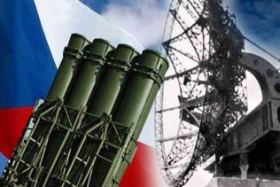
IV. Расходы бюджета
Национальная оборона передача полномочий в бюджеты сельских поселений на осуществление первичного воинского учета на территориях, где отсутствуют военные комиссариаты в 2022 году
Подраздел | 2020 год (уточнен) тыс. руб. | 2021 год (уточнен) тыс. руб. | 2022 год (прогноз) тыс. руб. | 2023 год (прогноз) тыс. руб. | 2024 год (прогноз) тыс. руб.
Национальная оборона, всего | 1 067,7 | 1 375,2
в том числе
Мобилизационная и войсковая подготовка | 1 067,7 | 1 375,2

Slide 35
IV. Расходы бюджета
Национальная безопасность и правоохранительная деятельность 9 071,0 тыс. рублей – будет направлено на финансирование в 2022 году
Подраздел | 2020 год (уточнен) тыс. руб. | 2021 год (уточнен) тыс. руб. | 2022 год (прогноз) тыс. руб. | 2023 год (прогноз) тыс. руб. | 2024 год (прогноз) тыс. руб.
Национальная безопасность и правоохранительная деятельность, всего | 8 743,0 | 11 890,0 | 9 071,0 | 9 329,0 | 9 621,0
в том числе
Защита населения и территории от чрезвычайных ситуаций природного и техногенного характера, гражданская оборона | 8 493,0 | 11 745,0 | 8 212,0 | 8 494,0 | 8 786,0
Другие вопросы в области национальной безопасности и правоохранительной деятельности | 250,0 | 145,0 | 259,0 | 235,0 | 235,0
Гражданская оборона |  |  | 600,0 | 600,0 | 600,0

Slide 36
IV. Расходы бюджета
Национальная экономика 12 325,0 – тыс. руб. – будет направлено на финансирование
национальной экономики в 2022 году
Подраздел | 2020 год (уточнен) тыс. руб. | 2021 год (уточнен) тыс. руб. | 2022 год (прогноз) тыс. руб. | 2023 год (прогноз) тыс. руб. | 2024 год (прогноз) тыс. руб.
Национальная экономика, всего | 67 208,5 | 13 467,1 | 12 325,0 | 28 679,6,0 | 26 175,1
в том числе
Сельское хозяйство и рыболовство | 531,5 | 594,1 | 674,0 | 654,0 | 651,8
Транспорт | 4526,0 | 5 350,0 | 7 427,0 | 7 427,0 | 7 427,0
Дорожное хозяйство (дорожные фонды) | 58 639 | 7 022,0 | 3 179,0 | 19 723,6 | 17 221,3
Другие вопросы в области национальной экономики | 3 512,0 | 501,0 | 1 045,0 | 875,0 | 875,0

Slide 37
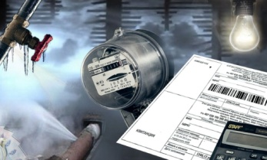
IV. Расходы бюджета
Жилищно-коммунальное хозяйство 6 883,0 тыс. руб. – будет направлено на финансирование жилищно-коммунальное хозяйство в 2022 году
Подраздел | 2020 год (уточнен) тыс. руб. | 2021 год (уточнен) тыс. руб. | 2022 год (прогноз) тыс. руб. | 2023 год (прогноз) тыс. руб. | 2024 год (прогноз) тыс. руб.
Жилищно-коммунальное хозяйство, всего | 18 556,0 | 10 089,0 | 6 883,0 | 35,0 | 35,0
в том числе
Коммунальное хозяйство | 339,0
Благоустройство | 18 156,0 | 10 062,0 | 6 848,0
Другие вопросы в области жилищно-коммунального хозяйства | 61,0 | 27,0 | 35,0 | 35,0 | 35,0

Slide 38
IV. Расходы бюджета
Охрана окружающей среды 1 906,0 тыс. руб. – будет направлено на финансирование в 2022 году
Подраздел | 2020 год (уточнен) тыс. руб. | 2021 год (уточнен) тыс. руб. | 2022 год (прогноз) тыс. руб. | 2023 год (прогноз) тыс. руб. | 2024 год (прогноз) тыс. руб.
Охрана окружающей среды, всего | 900 | 3 012,0 | 1 906,0 | 445,0 | 584,1
в том числе
Сбор, удаление отходов и очистка сточных вод | 900 | 3 012,0 | 1 906,0 | 445,0 | 584,1
Средства массовой информации 1 700 тыс. руб. – будет направлено на финансирование в 2022 году
Подраздел | 2020 год (уточнен) тыс. руб. | 2021 год (уточнен) тыс. руб. | 2022 год (прогноз) тыс. руб. | 2023 год (прогноз) тыс. руб. | 2024 год (прогноз) тыс. руб.
Средства массовой информации, всего | 1 400 | 1 600 | 1 700 | 1 800 | 1 800
в том числе
Периодическая печать и издательства | 1 400 | 1 600 | 1 700 | 1 800 | 1 800

Slide 39
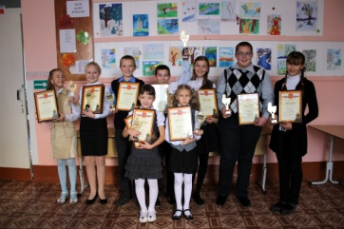
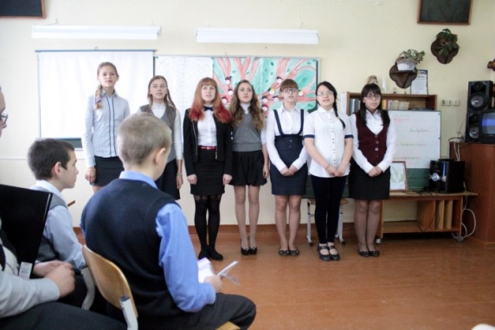
IV. Расходы бюджета
Образование 538 037,9 тыс. руб. – будет направлено на финансирование образования в 2022 году
Подраздел | 2020 год (уточнен) тыс. руб. | 2021 год (уточнен) тыс. руб. | 2022 год (уточнен) тыс. руб. | 2023 год (прогноз) тыс. руб. | 2024 год (прогноз) тыс. руб.
Образование, всего | 464 165,0 | 480 995,0 | 538 037,9 | 524 072,8 | 523 048,9
в том числе
Дошкольное образование | 102 994,7 | 119 831,9 | 117 680,8 | 117 122,4 | 116 900,1
Общее образование | 294 497,9 | 296 709,8 | 346 777,7 | 336 377,6 | 334 070,0
Дополнительное образование детей | 35 377,9 | 35 763,6 | 40 594,3 | 36 526,0 | 36 910,0
Молодежная политика и оздоровление детей | 7 822,0 | 3 602,0 | 8 760,0 | 8 982,7 | 9 134,1
Другие вопросы в области образования | 23 472,5 | 25 087,7 | 24225,1 | 25 064,1 | 26 034,7

Slide 40
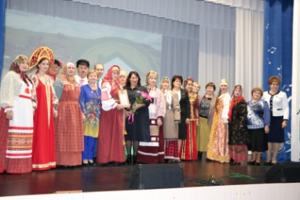
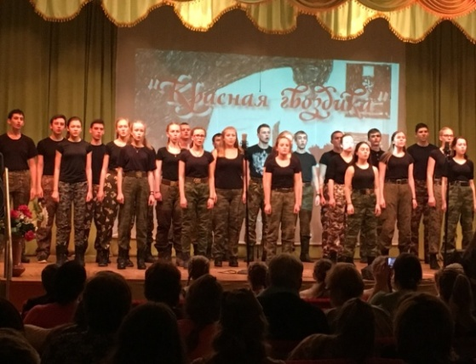
IV. Расходы бюджета
Культура, кинематография 10 334,0 тыс. руб. – будет направлено на финансирование культуры в 2022 году
Подраздел | 2020 год (уточнен) тыс. руб. | 2021 год (уточнен) тыс. руб. | 2022 год (уточнен) тыс. руб. | 2023 год (прогноз) тыс. руб. | 2024 год (прогноз) тыс. руб.
Культура, кинематография, всего | 8 180,1 | 9 326,0 | 10 334,0 | 7 166,0 | 8 097,0
в том числе
Культура | 4 624,1 | 5 460,0 | 5 937,0 | 2 769,0 | 3 700,0
Другие вопросы в области культуры, кинематографии | 3 556,0 | 3 866,0 | 4 397,0 | 4 397,0 | 4 397,0

Slide 41
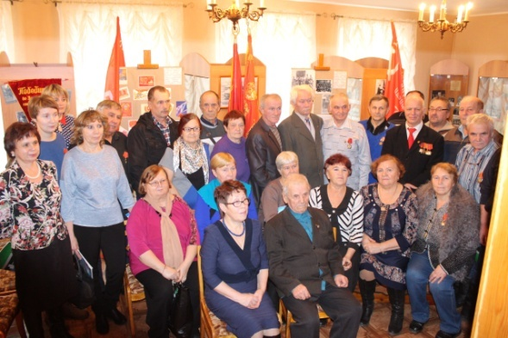
IV. Расходы бюджета
Социальная политика 89 364,0 тыс. руб. – будет направлено на финансирование социальной политики в 2022 году
Подраздел | 2020 год (уточнен) тыс. руб. | 2021 год (уточнен) тыс. руб. | 2022 год (уточнен) тыс. руб. | 2023 год (прогноз) тыс. руб. | 2024 год (прогноз) тыс. руб.
Социальная политика, всего | 78 865,4 | 88 095,7 | 89 364,0 | 92 543,5 | 94 912,1
в том числе
Социальное обеспечение населения | 72 106,4 | 80 761,9 | 81 812,6 | 84 794,1 | 87 162,8
Другие вопросы в области социальной политики | 6 759,0 | 7 333,8 | 7 551,4 | 7 749,4 | 7 749,3

Slide 42
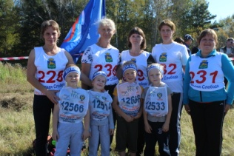
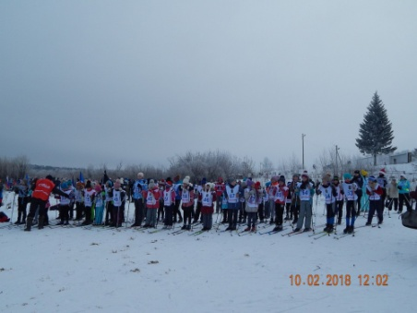
IV. Расходы бюджета
Физическая культура и спорт 1 123,9 тыс. руб. – будет направлено на финансирование физической культуры и спорта в 2022 году
Подраздел | 2020 год (уточнен) тыс. руб. | 2021 год (уточнен) тыс. руб. | 2022 год (уточнен) тыс. руб. | 2023 год (прогноз) тыс. руб. | 2024 год (прогноз) тыс. руб.
Физическая культура и спорт, всего | 849 | 1 000 | 1 123,9 | 1 000 | 1 000
в том числе
Физическая культура | 849 | 1 000 | 1 123,9 | 1 000 | 1 000

Slide 43
IV. Расходы бюджета
Обслуживание муниципального долга 10 тыс. руб. – будет направлено на финансирование в 2022 году
Подраздел | 2020 год (уточнен) тыс. руб. | 2021 год (уточнен) тыс. руб. | 2022 год (уточнен) тыс. руб. | 2023 год (прогноз) тыс. руб. | 2024 год (прогноз) тыс. руб.
Обслуживание государственного и муниципального долга, всего | 8 | 13 | 10 | 10 | 10
в том числе
Обслуживание государственного и внутреннего муниципального долга | 8 | 13 | 10 | 10 | 10

Slide 44
IV. Расходы бюджета
Межбюджетные трансферты 275 917 тыс. руб. – будет направлено на финансирование в 2022 году
Подраздел | 2020 год (уточнен) тыс. руб. | 2021 год (уточнен) тыс. руб. | 2022 год (уточнен) тыс. руб. | 2023 год (прогноз) тыс. руб. | 2024 год (прогноз) тыс. руб.
Межбюджетные трансферты, всего | 161 262,7 | 206 423,0 | 275 917,0 | 185 122,0 | 185 467,0
в том числе
Дотации на выравнивание бюджетной обеспеченности субъектов РФ и муниципальных образований | 43 414 | 39 997,0 | 42 330,0 | 43 200,3 | 44 222,8
Прочие межбюджетные трансферты общего характера | 115 848,7 | 166 426,0 | 233 587,0 | 141 921,7 | 141 244,2

Slide 45
IV. Расходы бюджета
Динамика доходов и расходов бюджета за 2013-2024 годы
тыс. рублей

Slide 46
IV. Расходы бюджета
ВЕДОМСТВЕННАЯ СТРУКТУРА РАСХОДОВ БЮДЖЕТА СЛОБОДО-ТУРИНСКОГО МУНИЦИПАЛЬНОГО РАЙОНА НА 2022 ГОД И ПЛАНОВЫЙ ПЕРИОД 2023 И 2024 ГОДОВ тыс. рублей
Код ГРБС | Показатель | 2022 год | 2023 год | 2024 год
 | ВСЕГО в том числе: | 1 016 812,2 | 914 426,4 | 917 710,8
901 | Администрация Слободо-Туринского муниципального района Свердловской области | 470 465,1 | 381 856,2 | 385 807,7
906 | Муниципальный отдел управления образованием Слободо-Туринского муниципального района | 537 785,1 | 523 872,8 | 522 848,9
912 | Дума Слободо-Туринского муниципального района | 3 449,0 | 3 486,8 | 3 601,4
913 | Контрольный орган Слободо-Туринского муниципального района | 5 113,0 | 5 210,6 | 5 452,8
918 | Обеспечение проведения выборов и референдумов | 0 | 0 | 0

Slide 47
IV. Расходы бюджета
КАК ВЫГЛЯДИТ БЮДЖЕТ В РАЗРЕЗЕ МУНИЦИПАЛЬНЫХ ПРОГРАММ НА 2022 ГОД И ПЛАНОВЫЙ ПЕРИОД 2023 И 2024 ГОДЫ тыс. рублей
Номер строки | Наименование показателя | Сумма на 2022 год | Сумма на 2023 год | Сумма на 2024 год
1 | Расходы бюджета Слободо-Туринского муниципального района, всего: | 1 016 812,2 | 914 426,4 | 917 710,8
2 | из них:
3 | Муниципальная программа «Обеспечение деятельности администрации Слободо-Туринского муниципального района, реализация вопросов органов местного самоуправления в Слободо-Туринском муниципальном районе» на 2019-2024 годы | 49 075,0 | 39 923,5 | 41 602,2
4 | Муниципальная программа «Обеспечение комплексной безопасности жизнедеятельности населения в Слободо-Туринском муниципальном районе» на 2019-2024 годы | 10 803,0 | 9 624,0 | 10 055,1
5 | Муниципальная программа «Развитие культуры, физической культуры, спорта и молодежной политики в Слободо-Туринском муниципальном районе» на 2019-2024 годы | 11 710,7 | 8 366,0 | 9 297,0
6 | Муниципальная программа «Социальная поддержка населения в Слободо-Туринском муниципальном районе» на 2019-2024 годы | 88 264,0 | 91 443,5 | 93 812,1
7 | Муниципальная программа «Управление финансами Слободо-Туринского муниципального района на 2019-2024 годы» | 288 778,0 | 197 025,2 | 197 958,8
8 | Муниципальная программа «Дорожная деятельность и транспортное обслуживание населения в Слободо-Туринском муниципальном районе» на 2019-2024 годы | 10 606,0 | 27 150,6 | 24 648,3

Slide 48
Номер строки | Наименование показателя | Сумма на 2022 год | Сумма на 2023 год | Сумма на 2024 год
9 | Муниципальная программа «Повышение эффективности управления муниципальной собственностью на территории Слободо-Туринского муниципального района» на 2019-2024 годы | 3 410,0 | 3 445,0 | 3 480,0
10 | Муниципальная программа «Развитие системы образования в Слободо-Туринском муниципальном районе до 2024 года» | 537 785,1 | 523 872,8 | 522 848,9
11 | Муниципальная программа «Содействие развитию малого и среднего предпринимательства в Слободо-Туринском муниципальном районе» на 2019-2024 годы | 425,0 | 425,0 | 425,0
12 | Муниципальная программа «Комплексное развитие сельских территорий Слободо-Туринского муниципального района на 2020-2025 годы» | 2 040,0 | 1 850 | 1 850
13 | Муниципальная программа «Формирование законопослушного поведения участников дорожного движения в Слободо-Туринском муниципальном районе» на 2019-2024 годы | 30,0 | 50 | 50
14 | Муниципальная программа «Профилактика терроризма, а также минимизация и (или) ликвидация последствий его проявлений в Слободо-Туринском районе на 2020-2025 годы» | 144,0 | 100,0 | 100,0
15 | Итого по муниципальным программам: | 1 003 070,8 | 903 275,6 | 906 127,4

Slide 49
Структура муниципальных программ Слободо-Туринского муниципального района на 2022 год.

Slide 50
IV. Расходы бюджета
Структура программно-целевого бюджета по расходам
В структуре расходов на 2022 год программная часть запланирована в сумме 1 003 070,8 тыс. рублей и составляет 98,65 % от общего объема расходов, не программные направления деятельности запланированы в сумме 13 741,4 тыс. рублей или 1,35 % в общем объеме расходов.

Slide 51
IV. Расходы бюджета
Структура муниципального долга Слободо-Туринского муниципального района за 2019-2024 годы.
тыс. руб.

Slide 52
V. Общие характеристики бюджета
ОСНОВНЫЕ ХАРАКТЕРИСТИКИ БЮДЖЕТА СЛОБОДО-ТУРИНСКОГО МУНИЦИПАЛЬНОГО РАЙОНА НА 2022 ГОД тыс. рублей

Slide 53
V. Общие характеристики бюджета
ОСНОВНЫЕ ХАРАКТЕРИСТИКИ БЮДЖЕТА НА ПЛАНОВЫЙ ПЕРИОД
2023 и 2024 ГОДОВ тыс. рублей

Slide 54
VI. Межбюджетные отношения
Межбюджетные трансферты на 2022 год и плановый период 2023 и 2024 годы тыс. рублей
Показатель | 2022 | 2023 | 2024
ВСЕГО в том числе: | 276 717,0 | 185 122,0 | 185 467,0
Общегосударственные вопросы
Национальная оборона
Национальная экономика | 800,0
Межбюджетные трансферты общего характера бюджетам сельских поселений и МО | 275 917,0 | 185 122,0 | 185 467,0
Субсидии ЖКХ
Структура межбюджетных трансфертов в сельские поселения:
Виды межбюджетных трансфертов | Определение | Аналогия в семейном бюджете
Субвенции | Предоставляются на финансирование переданных полномочий | Вы даете деньги своему ребенку и посылаете его в магазин купить продукты по списку
Дотации | Предоставляются без определения конкретной цели их использования | Вы даете ребенку «карманные» деньги
Иные межбюджетные трансферты | Предоставляются: На условиях определенных двумя сторонами; На выравнивание бюджетной обеспеченности без определения конкретной цели их использования | Вы даете своему ребенку деньги на определенных условиях; Вы содержите ребенка
Межбюджетные трансферты – денежные средства, предоставляемые из одного уровня бюджетной системы в другой.

Slide 55
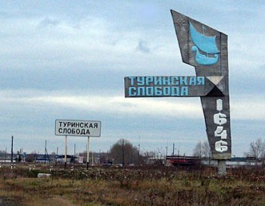
Спасибо за внимание!
Разработчик презентации «Бюджет для граждан» по проекту решения «О бюджете Слободо-Туринского муниципального района на 2020 год и плановый период 2021 и 2022 годов»
Финансовое управление администрации
Слободо-Туринского муниципального района
Начальник Лыскина
Оксана Михайловна
Наш адрес: 623930, с. Туринская Слобода, ул.Ленина, д.1
Телефон: (34361) 2-13-37, 2-10-79. Факс: (34361) 2-13-37
E-mail: finsloboda@mail.ru

